Slide 1


Производственная практика.
Научно-исследовательская работа
Руководитель:
Красюк Людмила Васильевна
Работу выполнил студент группы Б9121-09.03.03 ПИЭ:
Туровец Владислав Юрьевич
Notes:
Добрый день. Меня зовут Туровец Владислав Юрьевич. В рамках научно-исследовательской практики на базе предприятия ИП «Туровец» мной была выполнена работа, направленная на анализ текущих бизнес-процессов и формирование проектных решений по автоматизации учёта и запуску онлайн-продаж. Работа проводилась с 9 апреля по 20 мая 2025 года.

Slide 2

Объект и предмет исследования
Объект
Предмет
Объектом исследования является предприятие ИП «Туровец», осуществляющее розничную торговую деятельность.
Процесс учёта и реализации товаров в розничной торговле с использованием программного продукта.
Институт математики и компьютерных технологий
2
Notes:
Объектом исследования является предприятие ИП «Туровец», осуществляющее розничную торговлю спортивными товарами. Предметом — процесс учёта и реализации товаров с применением программного продукта. То есть в центре внимания находится не только техническая сторона, но и сама логика товарооборота — от приёмки и хранения до продажи, включая то, как эти операции автоматизируются и отражаются в информационной системе.

Slide 3
Цели и задачи
Цель
Задачи:
Выявить проблемы бизнес-процессов ИП «Туровец» и выбрать способ их решения
Анализ технико-экономических характеристик предприятия.
Построение модели бизнес-процессов.
Идентификация узких мест и рисков существующей системы учёта.
Изучение и сравнение альтернативных программных продуктов.
Постановка задачи автоматизации с учётом специфики предприятия.
Планирование этапов разработки и внедрения системы.
Институт математики и компьютерных технологий
3
Notes:
Целью работы стало проектное обоснование решения, которое позволит устранить фрагментацию учёта, отсутствие онлайн-каналов продаж и ограниченность в аналитике. Для достижения этой цели были поставлены задачи, охватывающие как анализ текущего состояния предприятия, так и разработку архитектуры будущей информационной системы с учётом особенностей малого розничного бизнеса.

Slide 4
Характеристика предприятия
Наименование: Индивидуальный предприниматель «Туровец А. В.»
Сфера деятельности: Розничная торговля спортивными товарами — экипировка, одежда, аксессуары, спортивное питание
Торговая сеть: 2 физические точки (во Владивостоке и Артёме).
Магазин и склад объединены в одном помещении
Текущая система:
Учет — в 1С Штрих-М
Документооборот — через Excel и Диадок
Онлайн-торговля — отсутствует
Обмен данными между точками — вручную
Институт математики и компьютерных технологий
4
Notes:
ИП «Туровец» представлено двумя торговыми точками, где совмещаются витрина и склад. Торговля осуществляется в офлайн-формате, взаимодействие с клиентами — очное, по телефону или через мессенджер. Вся деятельность строится на старом ПО — 1С: Штрих-М, без онлайн-интеграции и без удалённого доступа к данным. Это сдерживает рост предприятия и ограничивает управляемость.

Slide 5
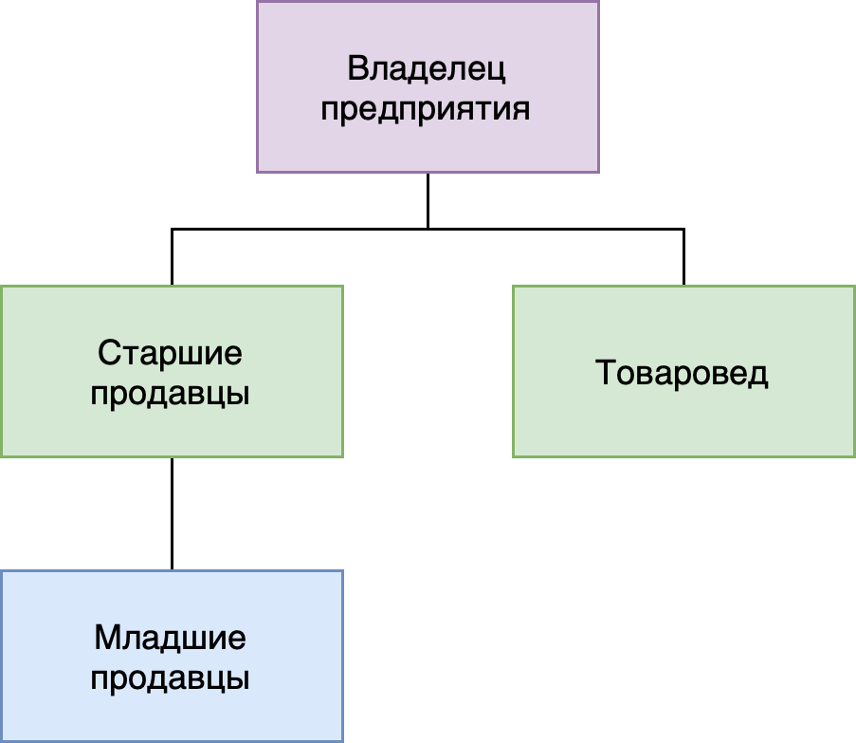
Организационная структура предприятия
Институт математики и компьютерных технологий
5
Notes:
Организация управления централизована: все ключевые решения принимает владелец. Товаровед отвечает за обе точки, а в каждой торговой точке работает старший продавец, координирующий младших. Такая модель проста, но без цифровых инструментов возникает высокая нагрузка на управляющее лицо и низкая прозрачность процессов.

Slide 6
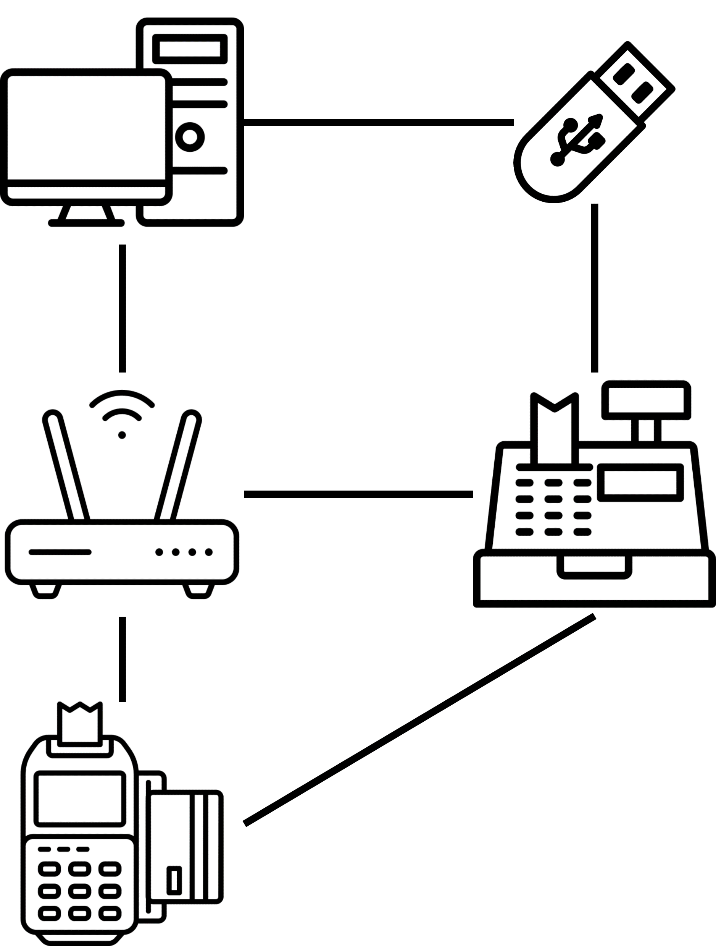
Информационная система филиала предприятия
Институт математики и компьютерных технологий
6
Notes:
Система учёта построена на двух независимых копиях 1С: Штрих-М, не связанных друг с другом. Обмен данными происходит вручную — через внешний носитель. Даже несмотря на наличие интернета, данные по продажам и остаткам передаются физически. Это порождает ошибки, дублирование информации и невозможность построения единой картины. Все операции, включая документооборот, выполняются вручную.

Slide 7
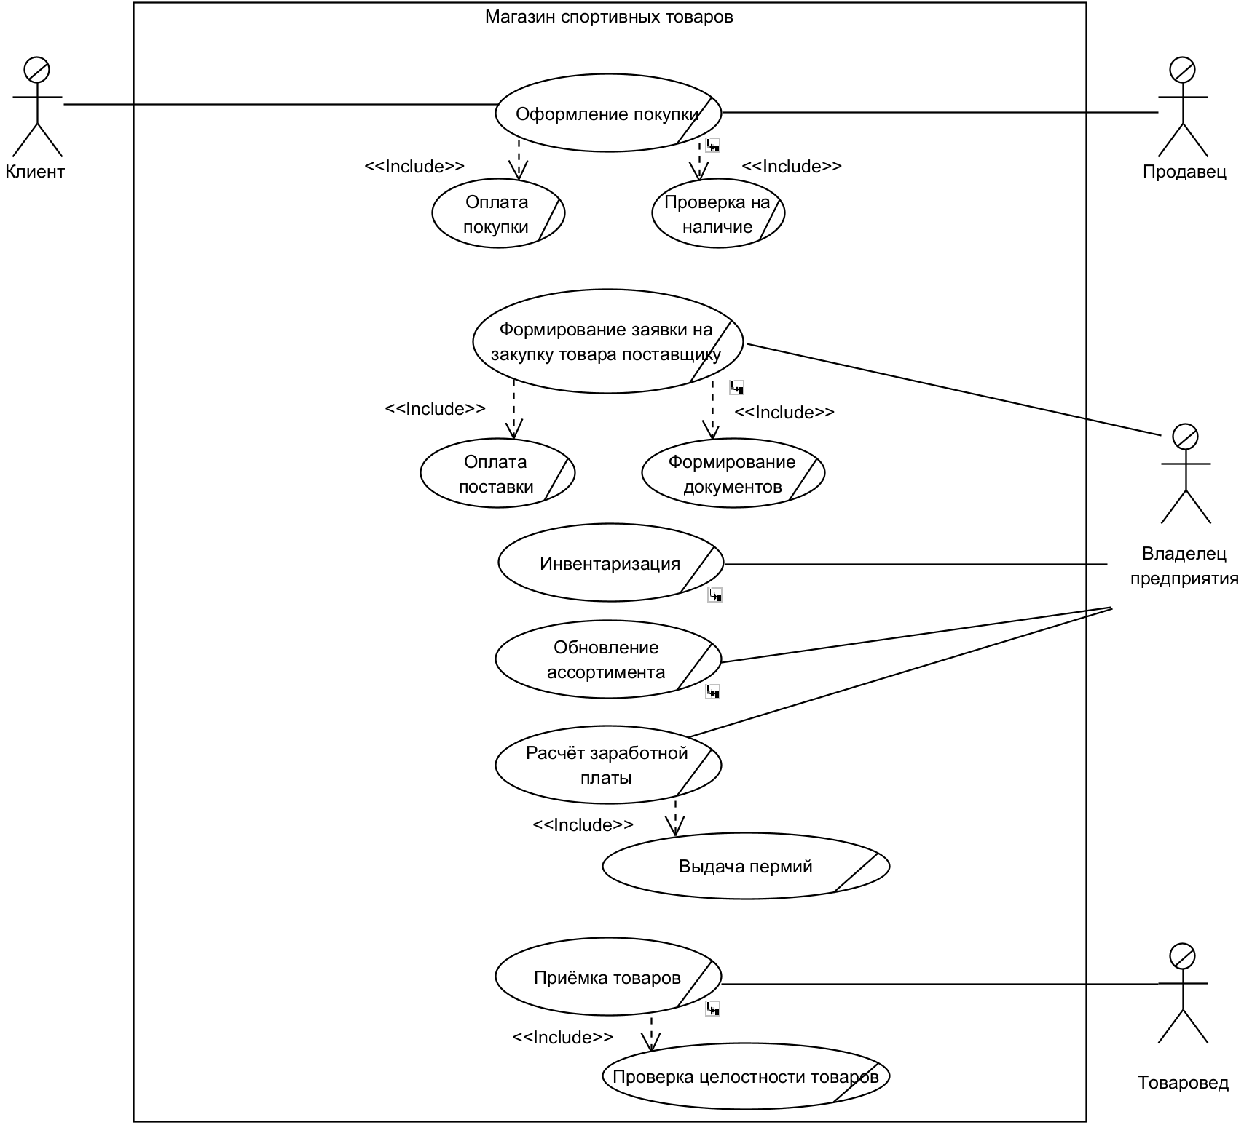
Бизнес-процессы
Институт математики и компьютерных технологий
7
Notes:
Анализ позволил выделить ключевые процессы, включая оформление покупки, поставку, инвентаризацию, обновление ассортимента. Все они опираются на ручные операции и разобщённые каналы связи между участниками. Это снижает прозрачность, создаёт нагрузку на персонал и приводит к управленческим рискам.

Slide 8
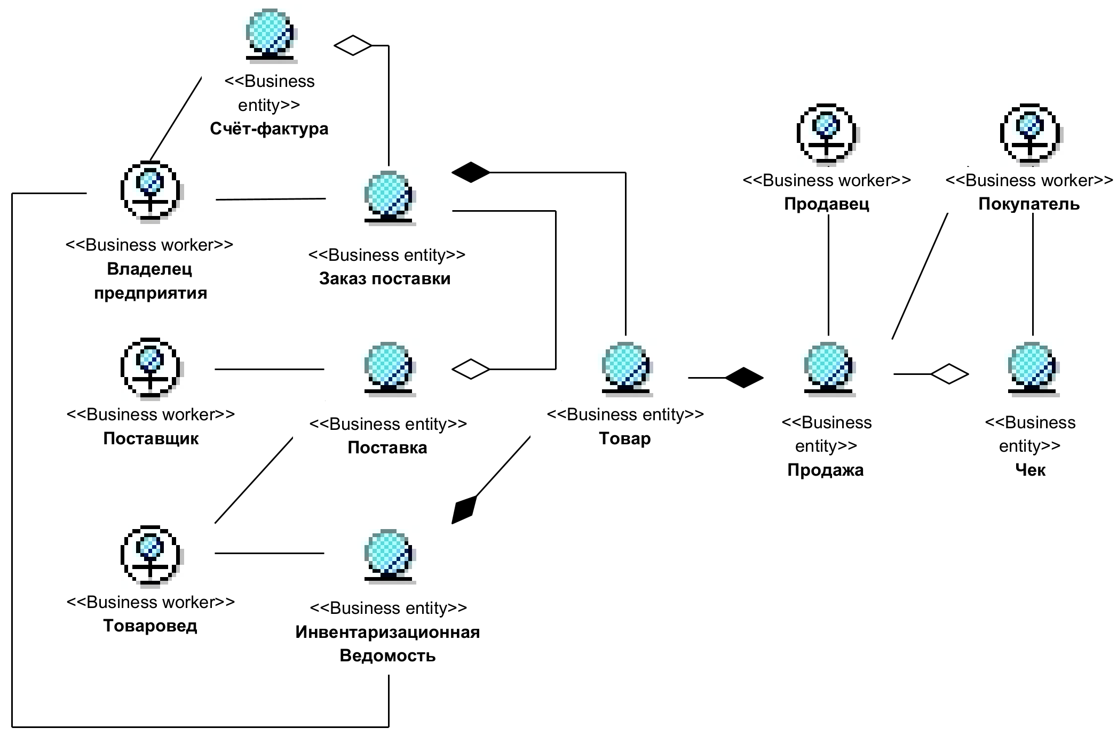
Бизнес-объекты
Институт математики и компьютерных технологий
8
Notes:
Для описания логики автоматизации были выделены ключевые сущности: товар, заказ, поставка, чек, счёт-фактура, инвентаризация. Эти объекты формируют структуру, вокруг которой строится логика обработки данных. Это необходимо для унификации работы всех участников и интеграции процессов в рамках одной платформы.

Slide 9
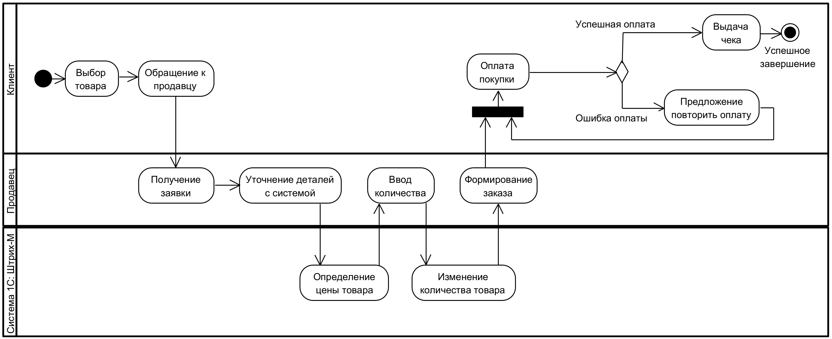
Бизнес-процесс «Оформление покупки»
Институт математики и компьютерных технологий
9
Notes:
На примере одного бизнес-процесса — оформления покупки — хорошо видно, что всё взаимодействие с клиентом проходит через продавца, который вручную проверяет остатки, консультирует, оформляет продажу. Отсутствует онлайн-доступ, а при нехватке товара заказ не фиксируется формально. Процесс не поддерживает масштабирование и не предоставляет статистики в реальном времени.

Slide 10
Проблемы, с которыми сталкивается ИП «Туровец»
Отсутствие онлайн-продаж: нет сайта или цифровой витрины для размещения товаров и приёма заявок
Разрозненный учёт: две торговые точки ведут учёт обособленно, обмен данными — вручную
Ограниченная аналитика: анализ остатков и продаж ведётся вручную, в Excel, нет актуальной статистики в режиме реального времени
Низкая управляемость: отсутствие централизованного контроля затрудняет оперативное принятие решений
Устаревшая ПО: используется 1С Штрих-М, не соответствующая современным требованиям
Институт математики и компьютерных технологий
10
Notes:
Анализ показал, что основными проблемами являются отсутствие цифровой витрины, несвязанный учёт, ручная аналитика и низкая прозрачность операций. Программа устарела, не развивается, не поддерживает современное ККТ-оборудование, не интегрируется с внешними сервисами. Это всё сдерживает рост, снижает управляемость и создаёт риски ошибок.

Slide 11

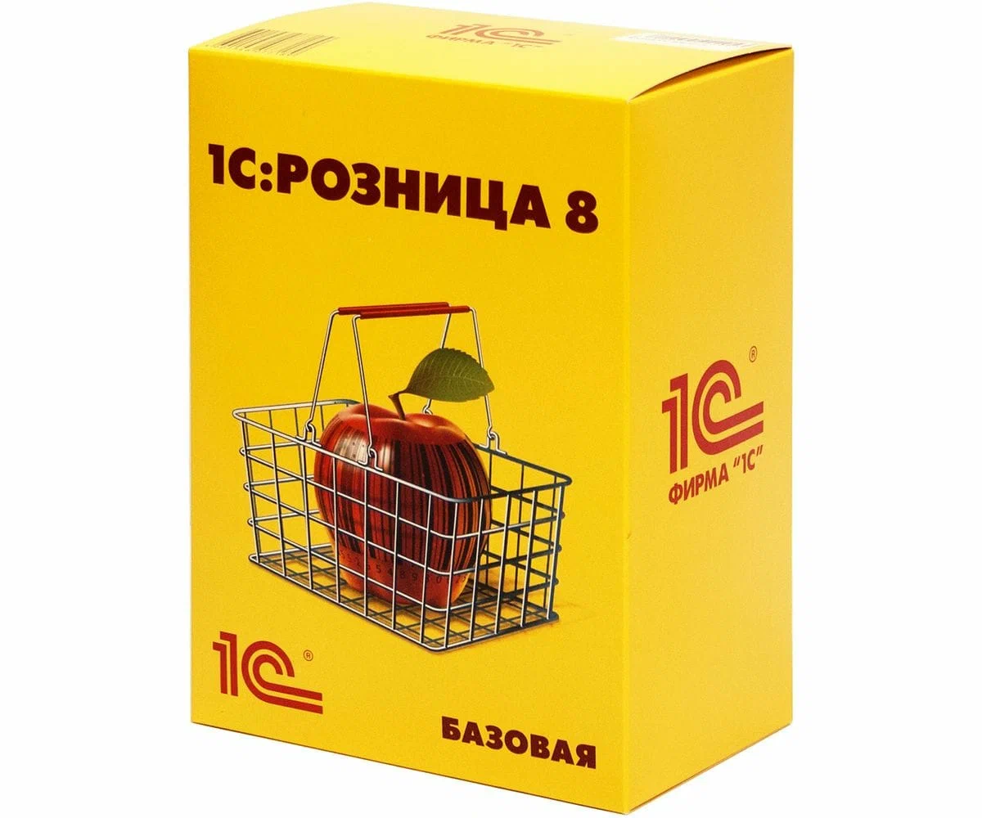

Анализ существующих разработок
МойСклад:
1С:Розница:
Shop-Script:
Облачный, поддержка маркетплейсов, маркировка, требуется подписка
Локальное ПО, хорошо работает с ККТ, нет встроенного интернет-магазина
CMS, управление каталогом, слабый складской модуль, нет поддержки ККТ
11
Notes:
Для выбора решения были изучены популярные варианты: МойСклад, 1С:Розница и Shop-Script. У каждого есть сильные стороны, но они либо дорогие, либо недостаточно гибкие, либо не покрывают задачи полностью. Это потребовало обращения к альтернативе, которую можно адаптировать под реальные процессы предприятия без ежемесячной подписки.

Slide 12
Анализ существующих разработок
Критерий | МойСклад | 1С:Розница | Shop-Script | Предлагаемое решение
Тип | Облачное | Локальное | CMS | Локальное (на сервере)
Учёт | Да | Да | Слабо | Да
Онлайн-продажи | Да | Нет | Да | Да
Поддержка ККТ | Ограниченная | Да | Нет | Да
Маркировка «Честный ЗНАК» | Да | Да | Нет | Да
Платность | Подписка | Покупка + внедрение | Покупка | Без подписки
Гибкость | Средняя | Низкая | Средняя | Высокая
Институт математики и компьютерных технологий
12
Notes:
Предлагаемое решение построено на PHP и работает локально с возможностью интеграции в облако. Оно объединяет учёт и онлайн-продажи, поддерживает публикацию на внешних площадках, обрабатывает маркировку «Честный ЗНАК», не требует подписки. Основной плюс — гибкость и отсутствие зависимости от сторонних сервисов, но требуется настройка и техническое сопровождение.

Slide 13
Оценка конкурентоспособности разрабатываемого продукта
Преимущества предлагаемого решения:
Автоматическая публикация на Avito, Юле, Farpost, Telegram
Обновление остатков в реальном времени
Работа с маркировкой без доп. Лицензий
Нет подписки, низкая стоимость владения
Гибкая архитектура и кастомизация
Недостатки:
Требуется ручное администрирование
Интерфейс требует первичной настройки
Сравнительный индекс качества (JЭТУ):
Предлагаемое решения— 4.74
МойСклад — 3.96
Институт математики и компьютерных технологий
13
Notes:
Для оценки был выбран метод балльно-индексного анализа. Рассматривались такие параметры, как гибкость, автоматизация, интеграция, поддержка ККТ, маркировка. По суммарному показателю JЭТУ предлагаемое решение набрало 4.74 против 3.96 у «МойСклад», что подтверждает его преимущество по совокупным характеристикам.

Slide 14
Основные этапы проекта
Наименование | Дней
Анализ и сбор требований | 15
Планирование | 14
Проектирование | 27
Программирование интернет-магазина | 50
Настройка системы учёта товаров | 24
Разработка дополнительного функционала | 27
Тестирование и отладка | 15
Ввод в эксплуатацию | 8
Итого | 156
Институт математики и компьютерных технологий
14
Notes:
Проект реализуется в несколько фаз: анализ, планирование, проектирование, реализация, тестирование и ввод в эксплуатацию. Каждая фаза согласуется с владельцем. Используется методология RUP, что позволяет поэтапно уточнять требования и вносить изменения без переписывания архитектуры.

Slide 15
Ресурсы и затраты (Трудовые)
Название | Ставка, руб/час
Исполнитель (Туровец В.Ю.) | 0
Заказчик (владелец предприятия) | 350
Товаровед | 170
Продавец 1 | 150
Продавец 2 | 150
Преподаватель | 815
Разработчик системы товароучёта | 350
Институт математики и компьютерных технологий
15
Notes:
В проекте участвуют как внутренние ресурсы предприятия (владелец, продавцы, товаровед), так и внешний исполнитель — разработчик. Затраты по трудовым ресурсам рассчитаны с учётом реальных ставок и рыночной стоимости времени специалистов.

Slide 16
Ресурсы и затраты (Материальные)
Название | Затраты, руб
Веб-хостинг | 6 900
Доменное имя | 370
SSL-сертификаты | 0
Система товароучёта | 20 000
Сервисы аналитики (Яндекс.Метрика) | 0
Платформы для выгрузки товаров (Avito, Farpost, Юла) | 59 000
Продвижение сайта через SEO | 18 000
Сервисы для индексации по регионам | 5 000
Лицензия на ККМ-сервер | 5 300
Кассовое оборудование | 0
Институт математики и компьютерных технологий
16
Notes:
Учитывались расходы на хостинг, домен, кассовое оборудование, интеграции с маркетплейсами, продвижение. Некоторые компоненты, такие как SSL или аналитика, бесплатны. Затраты оптимизированы под реальные условия малого бизнеса.

Slide 17
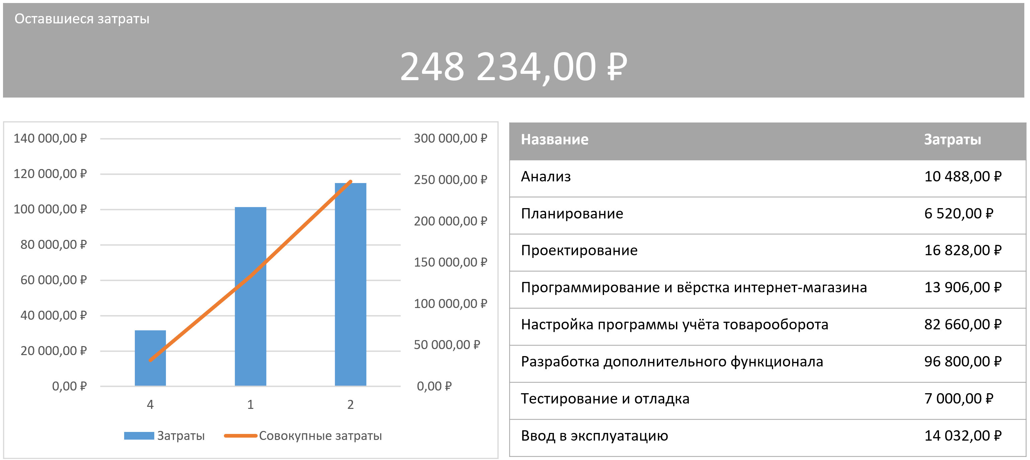
Стоимость проекта
Институт математики и компьютерных технологий
17
Notes:
Итоговая смета — около 228 тысяч рублей. Это включает разработку, настройку учёта, интеграции и внедрение. Такой бюджет оправдан с учётом масштаба задач и даёт устойчивый долгосрочный результат без подписных затрат.

Slide 18
Выводы
Исследование предприятия:
Выявлены проблемы в учёте, продажах и документообороте
Зафиксированы ограничения системы 1С Штрих-М
Обоснование проекта:
Подтверждена необходимость автоматизации
Сформирована задача и план внедрения системы
Оценка решения:
Разработка предлагаемого признана эффективной
Превосходит аналоги по показателю качества (JЭТУ = 4.74)
Институт математики и компьютерных технологий
18
Notes:
Проведена всесторонняя работа: от анализа предприятия до расчёта показателей эффективности. Подтверждена целесообразность внедрения новой платформы. Предложенное решение признано конкурентоспособным и ориентировано на долгосрочное применение. Оно обеспечивает цифровизацию ключевых процессов и формирует устойчивую ИТ-основу для дальнейшего роста предприятия.

Slide 19


СПАСИБО ЗА ВНИМАНИЕ!

